Slide 1
防疫新生活
第九組：
091D12004 呂佳馨
091D12005 鄭心慈
091D12006 徐鈺婷
指導老師：
宋涵鈺 老師

Slide 2
01
主題發想
04
教學單元內容
02
03
教學目標
教學對象
05
06
參考資料來源
教學策略應用

Slide 3
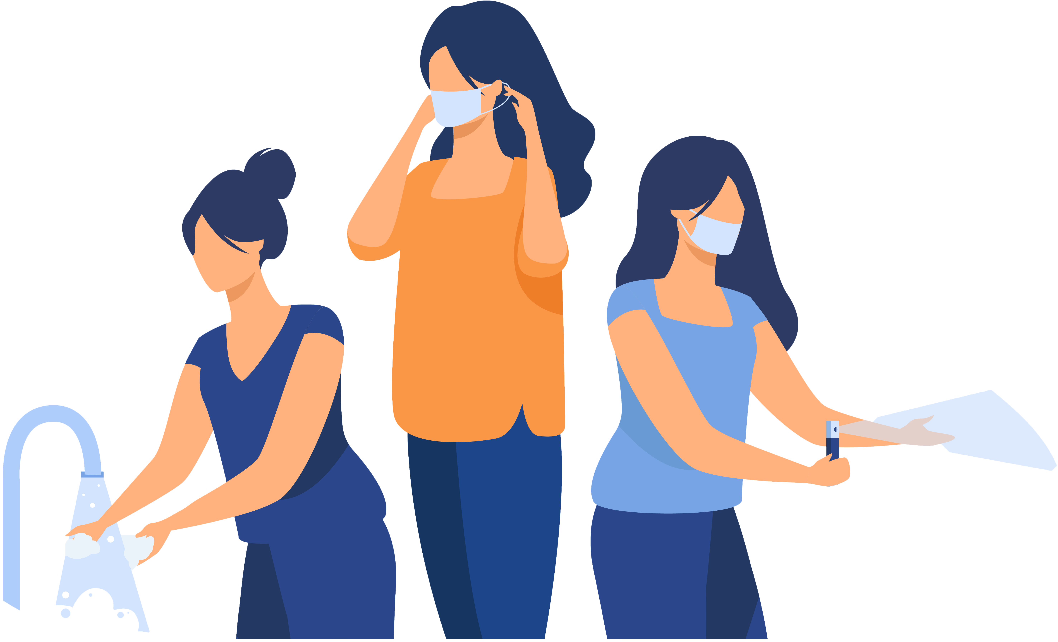
主題發想
2019年底新型冠狀病毒疾病（COVID-19）在全球爆發，疫情期間各類職業都面臨諸多壓力與擔憂，這將對世界上的各種產業立即性與持久性的重大影響。
而不單單是新型冠狀病毒疾病，日常生活中我們也需要時時保持衛生整潔，落實良好衛生習慣以預防感冒及流感。
此遊戲的目的在於讓大家注意一些基本觀念，平常是否有許多我們忘記或漏掉的小細節呢？透過此遊戲讓大家挑戰如何當一位衛生小尖兵，一起過一個自主防疫的新生活！

Slide 4
教學目標及對象
幫助大家建立良好的衛生習慣，若對象是小朋友的話，家長也不需要使用硬綁綁的衛教文字及說教來教育，透過可愛的動畫人物以及闖關遊戲，認識生活中各項與傳染病相關的行為與知識。
主要教學對象：能閱讀文字的學習者

Slide 5
教學單元內容
主要有三個小遊戲（大家來找碴、連連看及拉拉看），透過這三個遊戲教導防疫小概念及洗手的重要觀念及基本步驟
常洗手是保持個人衛生的良好習慣，當雙手沾滿了髒污，如果沒有清洗乾淨，就很容易傳播病菌或病毒，所以洗手可以避免病從口入以及經由接觸而感染疾病的危險。

Slide 6
參考資料來源
衛服部網站：
https://www.cdc.gov.tw/
新光醫院防疫宣導：https://www.skh.org.tw/skh/0c9f5a3415.html

Slide 7


教學策略應用
可以在課堂上直接教學，透過課程的小遊戲讓學生學習，老師可在錯誤中給予引導激起學生的學習動機。
也可以利用小組討論的方式去闖關遊戲，在大家集思廣益下，學習的成效將會翻倍。
在家裡若父母想教導孩子時，也可以利用小遊戲讓孩子學習，避免衛教單張太過無趣，從遊戲中學習認知。

